Slide 1
TERVETULOA
ABI-INFO II:een
Kevään 2025 tutkinto
Rehtori Niina Peltonen, puh. 040 568 5960
Apulaisrehtori Elina Karapalo, puh. 040 8697 416
Opinto-ohjaajat:
Ritva Lintonen, puh. 050 3257 409
Minna Pohjola, puh. 040 1299 473
etunimi.sukunimi@tampere.fi

Slide 2
HUOM!
Seuraa Wilman tiedotteita
ja lue sinulle
lähetetyt
Wilma-viestit!

Slide 3
YTL-info
Ylioppilastutkintolautakunnan tiedote ”Hyvä kevään 2025 ylioppilaskokelas” on nähtävänä ja tulostettavissa lautakunnan verkkosivuilta:
https://www.ylioppilastutkinto.fi/fi/tutkinnon-suorittaminen/tietoa-kokelaalle
(linkki myös koulun kotisivuilla www.tampere.fi/aikuislukio > Opiskelijalle > Ylioppilastutkinto)
Infoa mm.
hylätyn tai hyväksytyn kokeen uusimisesta
tutkinnon täydentämisestä
kompensaatiosta
ilmoittautumisen mitätöimisestä
koesuoritusta heikentävän syyn huomioon ottamisesta
oikaisuvaatimuksesta

Slide 4
YTL-info
Täydelliset YTL:n ohjeet ja määräykset löytyvät osoitteesta www.ylioppilastutkinto.fi/maaraykset
Ainekohtaiset ja koeympäristön yleiset ohjeet löytää verkosta osoitteesta https://cheat.abitti.fi
Katso erityisesti kohta yleisohjeet
Katso myös: www.tampere.fi/aikuislukio
Opiskelijalle
Ylioppilastutkinto

Slide 5
Koepaikka
Kokeet suoritetaan pääsääntöisesti omalla koululla, Sammon keskuslukion kiinteistössä, Uimalankatu 9:ssä.
MUTTA! Koulurakennuksessa kokeita on eri paikoissa eri päivinä, joten lue tarkasti päiväkohtaiset ohjeet, jotka lähetetään Wilmassa!
Lataamossa (1. krs, sisäänkäynti vahtimestareiden työhuoneen viereisestä ovesta)
liikuntasalissa (1. krs, sisään aulasta pukuhuonekäytävän kautta)
luokissa B-siiven 3:ssa kerroksessa
osa kokeista yhdessä Sammon keskuslukion kokelaiden kanssa

Slide 6
Koepaikka
Osa matematiikan kokelaista tekee kokeen Hatanpään koulutalon liikuntasalissa yhdessä Hatanpään lukion kokelaiden kanssa.
Nämä kokelaat saavat sähköposti- ja Wilma-viestin asiasta noin viikkoa ennen koetta! Viestissä on ohjeita sijainnista ja sähköpostin liitteenä kartta.
Koetta ennen ja sen aikana toiminta kuten kokeissa muulloinkin.

Slide 7
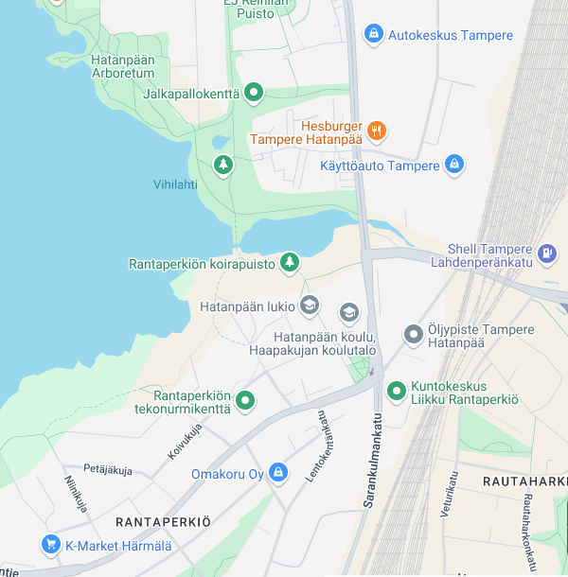
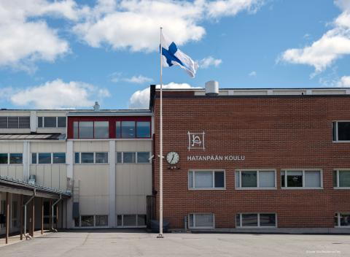
Koepaikka osalla matematiikan kokeessa
Osoite: Haapakuja 2, Hatanpään valtatien varrella

Slide 8
Koepaikka
Huom! Pysäköintipaikoista tulee pula, joten käytä julkista liikennettä tai tule jalkaisin, jos mahdollista.
Kiekkopaikat pisimmillään 4h.
Päällysvaatteiden ja kassien/reppujen säilytys luokkatilojen käytävillä (B1 ja B3), joten älä ota mukaan ja/tai jätä takin taskuun mitään arvokasta.
Arvotavarat otetaan säilytykseen kansliaan.

Slide 9
Koepäivät
Koepäivänä koululla on oltava klo 8.00
ti 11.3. äidinkieli ja kirjallisuus, lukutaidon koe sekä
suomi toisena kielenä ja kirj. –koe
to 13.3. vieras kieli, lyhyt oppimäärä (en, es, sa)
pe 14.3. äidinkieli ja kirjallisuus, kirjoitustaidon koe
ma 17.3. vieras kieli, pitkä oppimäärä (en, ve)
ke 19.3. matematiikka, pitkä ja lyhyt oppimäärä
pe 21.3. psykologia, historia, fysiikka, filosofia, biologia
ma 24.3. ruotsi, pitkä ja keskipitkä oppimäärä
ke 26.3. uskonto, elämänkatsomustieto, yhteiskuntaoppi, maantiede, terveystieto, kemia

Slide 10
Tutkintopäivänä mukaan – digitaaliseen kokeeseen tarvittavat laitteet
oma kannettava tietokone https://www.ylioppilastutkinto.fi/fi/tutkinnon-toimeenpano/maaraykset-ja-ohjeet/yleiset-maaraykset-ja-ohjeet/liite-2-kokelaan
Tietokoneen yhteensopivuuden voi varmistaa lataamalla kokeen käyttöjärjestelmän omalle USB-muistille ja käynnistämällä sen tietokoneessa.
Ohjeet löytyvät osoitteesta http://www.abitti.fi/fi/ohjeet/.

Slide 11
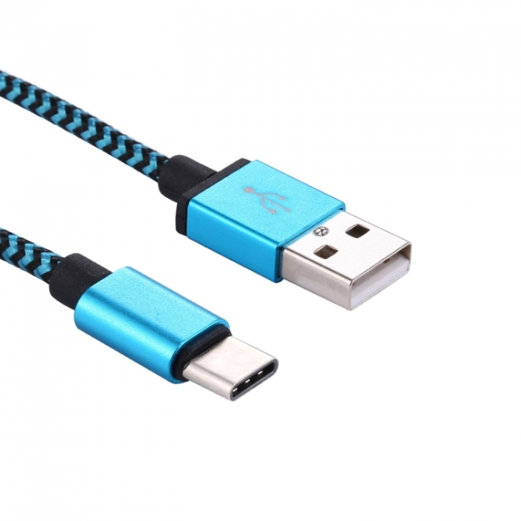
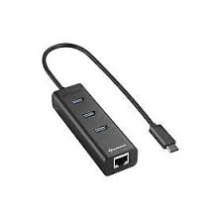
Tutkintopäivänä mukaan – digitaaliseen kokeeseen tarvittavat laitteet
oma kannettava tietokone
virtajohto/laturi
langalliset kuulokkeet
langallinen hiiri (ellet käytä tasohiirtä)
tarvittavat adapterit
(Ethernet-verkkoliitäntä, USB-jakaja)
Mitään langatonta (Bluetooth) tekniikka EI SAA olla mukana!
USB-C ja USB-A

Slide 12
Tutkintopäivänä mukaan lisäksi…
henkilötodistus
eväät
kirjoitusvälineet
Koetilaan ei saa tuoda
kirjaa tai kirjan lehtiä, leikelmiä, muistiinpanovihkoja, paperia, talouspaperia
matkapuhelimia, älykelloja tai muita elektronisia laitteita.
Nenäliinoja ja intiimihygieniatuotteita on saatavilla, mutta omiakin voi tuoda, mikäli ne ovat avaamattomissa yksittäispakkauksissa.
Taskut pitää olla tyhjät!

Slide 13
Eväät, vaatteet, hajusteet
Poista eväiden tekstit jo kotona ja
pakkaa eväät läpinäkyviin pusseihin tai rasioihin.
Koululla ei ole tarvikkeita eväiden pakkaamiseen
uudelleen tai teippaamiseen.
Tarkista, ettei ylläsi olevissa vaatteissa ole tekstejä, joista voisi olla apua kokelaalle.
Älä käytä hajusteita!
Huomioi ympärilläsi olevat!

Slide 14
Arvotavarat
Jos tuot koepäivänä mukanasi arvotavaroita, ne voi jättää säilytykseen.
Pakattuna valmiiksi kotona pieneen pussiin,
jossa on nimesi.
Jätä pussi tähän tarkoitukseen varattuun laatikkoon ja nouda se koulun kansliasta kokeen päätyttyä. (Kanslia sijaitsee E-siiven, 2. kerroksessa.)
Hatanpäällä saat ne lähtiessäsi pukuhuoneessa.
Ilman pussia olevat arvotavarat säilytät omalla vastuullasi.

Slide 15
Kokeeseen saapuessasi…
Klo 8.00 oltava koepaikalla.
Lue, kysy, kuuntele ohjeet koululle saapuessasi ja odota rauhallisesti järjestelyiden etenemistä.
digitaalisen koejärjestelmän käynnistys
yleisohjeet ja ainekohtaiset ohjeet n. klo 8.30
koe alkaa n. klo 9.00

Slide 16
Saapuessasi… … kun koe on B-siiven luokassa
Ota aulasta tarjotin ja siirry 3. kerrokseen odottamaan sisäänpääsyä siiven käytävälle.
Jätä takkisi ja reppusi käytävän naulakkoon.
Kannettavan tietokoneen tarvikkeineen sekä eväät ja kirjoitusvälineet voi kuljettaa luokkaan kahteen eri kertaan.
Kaikki kantamukset tarkistetaan luokan ovella. Kannettavan tietokoneen kansi on voitava avata siinä.
Henkilöllisyys tarkistetaan luokassa kirjautuessasi Abittiin.
Muista, ettei taskuissasi saa olla mitään.

Slide 17
Saapuessasi… …kun koe on Lataamossa tai liikuntasalissa
Ota aulasta tarjotin ja puuvillakassi.
Laita tietokone ja sen oheistarvikkeet kassiin ja evääsi tarjottimelle.
Vie päällysvaatteesi ja kassisi naulakkoon (B1-siipi).
Siirry koetilan jonoon.
Näytä evääsi valvojalle.
Siirry tavaroinesi koetilaan. Älä poistu enää sieltä ennen koetta.
Ota tietokone esille kassista vasta, kun valvoja on vieressäsi. Henkilöllisyys tarkistetaan tietokonetta käynnistettäessä.
Muista, ettei taskuissasi saa olla mitään.

Slide 18
Jos sairastut tutkintopäivinä
Jos sairastut tai huomaat aamulla myöhästyväsi, ota heti yhteys…
rehtoriin tai apul.rehtoriin
040 5685 960 / 040 8697 416
kansliaan
040 1897 101 / 040 129 0528
Hengitystieinfektio-oireisena/kuumeisena ei saa
saapua kokeeseen!

Slide 19
Jos tulet kokeeseen ja sinulla on jokin suoritukseen vaikuttava oire:
Toimita koululle lääkärintodistus viimeistään 26.3.
Lausunnossa oltava työkyvyttömyysaika
ko. kirjoituspäivänä.
Jos tarvitset omia lääkkeitä, anna ne valvojalle. Saat ne pyytäessäsi.
Mikäli et tule kokeeseen:
Jos et tule kokeeseen mistä tahansa syystä, ilmoita
siitä ennalta.
Poissaoloon (pätevästä syystä) voi jälkikäteen anoa
ilmoittautumisen mitätöimistä (lääkärintodistus!).

Slide 20
Kokeessa
Jos on asiaa valvojalle, VIITTAA!
Tarvitset lisää konseptipaperia, nenäliinan, tms.
Haluat käydä WC:ssä
Salissa ei saa liikkua ilman valvojan lupaa.
Luonnostelupaperit nippuun ja tyhjä paperi päällimmäiseksi.
WC-käynnin ajaksi tietokoneen näyttö pimennettynä, näytönsäästäjä päällä.

Slide 21
Kokeen päätteeksi
Päätä koe.
Sammuta kone näytön oikeassa ylänurkassa olevasta virtakytkinkuvakkeesta.
Palauta USB-muisti,
muistiinpanopaperit ja nimitietoliuska valvojalle.
Odota valvojalta lupaa poistua.
Koetilasta ei saa poistua ennen klo 12.00 eikä sinne saa palata.
Koeaika kuusi tuntia (tai pidennetty koeaika +2h)

Slide 22
Luonnostelupaperit
Kaikissa kokeissa kokelaat voivat luonnostella vastauksiaan paperille.
Kaikissa papereissa tulee olla nimi ja kokelasnumero.
Luonnospaperit palautetaan kokeen päättyessä valvojalle.
Luonnostelupapereita ei lähetetä lautakuntaan.

Slide 23
Alustava arviointi
Alustava arvio Wilmassa 1-2 viikkoa kokeen jälkeen.
YTL:stä tulokset 13.5.
Omat lopulliset tulokset näet Wilmasta ja Oma Opintopolku –verkkopalvelusta 14.5. https://opintopolku.fi/oma-opintopolku.
14 päivän kuluessa virallisten tulosten saamisesta: oikaisuvaatimus YO-lautakuntaan (56 €)

Slide 24
Koesuorituksen…
Digitaalisen ylioppilastutkintotodistuksen…
… voi tulostaa tai tallentaa Opetushallituksen Opintopolku-palvelusta ja luovuttaa sen eteenpäin julkaistavaksi tai muuta käyttöä varten.
… voi ladata maksuttomasti Oma Opintopolku -palvelussa.
Digitaalista todistusta ei tarvitse säilyttää itse, vaan sen voi ladata aina tarvittaessa. Kokeita uusittaessa ja tutkintoa täydennettäessä arvosanat päivittyvät samaan todistukseen.

Slide 25
Tietojen luovuttaminen
Lukiolla ja lautakunnalla on oikeus antaa ylioppilaiden nimet julkaistaviksi.
Jos et halua nimeäsi julkaistavan, pyydä sitä hyvissä ajoin kirjallisesti sekä lukiolta että lautakunnalta.
Lautakunta luovuttaa virkakäyttöön opiskelijavalintaa varten kokelaiden arvosana- ja nimitiedot henkilötunnuksineen.
Koulu ei julkaise kokelaiden arvosanatietoja.

Slide 26
Valmistuva opiskelija
Keväällä 2025 valmistuva opiskelija
Jotta valmistuu ja saa yo-todistuksen tänä keväänä, tulee opintojaksojen olla suoritettu kuluvan eli 4. periodin loppuun mennessä.
Voit ennakoida päättöarvosanan yhdessä opinto-ohjaajan kanssa.
Samalla voit täyttää hakemuksen S-merkinnöistä päättötodistukseen esim. niistä aineista, joista on vain yksi suoritus.
YTL ilmoittaa valmistuvien tiedot valtakunnalliseen järjestelmään jo ennen tulosten saapumista. Mikäli valmistumisesi vahvistuu 5. periodin jälkeen, tieto ei enää siirry korkeakouluihin.

Slide 27
Päättötodistuksen arvosanojen korottaminen
Voit korottaa päättötodistukseen tulevaa aineen päättöarvosanaa.
Huomaa, että korotat koko aineen oppimäärän arvosanaa, et yksittäisiä kursseja.
Tarkemmat ohjeet vaatimuksista saat korotuksista kyseisen aineen opettajalta.
Ota yhteys suoraan ko. aineen opettajaan.

Slide 28
Ilmoittautuminen syksyn 2025 YO-kirjoituksiin
Jokaiseen kirjoituskertaan ilmoittaudutaan erikseen!
Ilmoittautuminen syksyn kirjoituksiin opinto-ohjaajalle toukokuussa
Tarkemmat päivämäärät syksyn 2025 Abin oppaassa ja Aikuislukion internetsivuilla
Abi-info I
huhtikuun 23. ja 24. päivä
Seuraa Wilman ja kotisivujen ilmoituksia.

Slide 29
Ylioppilasjuhla pe 30.5. klo 18.00 Ylioppilasjuhla to 5.12. klo 18.00
Aikuislukion ylioppilasjuhla Sammon keskuslukion juhlasalissa
Juhlapäivä 30.5. (syksyllä 5.12.)
Abiturienttien on oltava paikalla klo 17.30.
kokoontuminen auditoriossa
Harjoitukset ke 28.5. auditoriossa ja juhlasalissa klo 18.00 alkaen
Tuo nimilapulla varustettu ylioppilaslakki harjoituksiin.
Tuo lakki kansliaan, jos et pääse harjoituksiin.
Ilmoita kansliaan, jos et osallistu juhlaan!

Slide 30
HUOM!
Seuraa Wilman tiedotteita
ja lue sinulle
lähetetyt
Wilma-viestit!

Slide 31
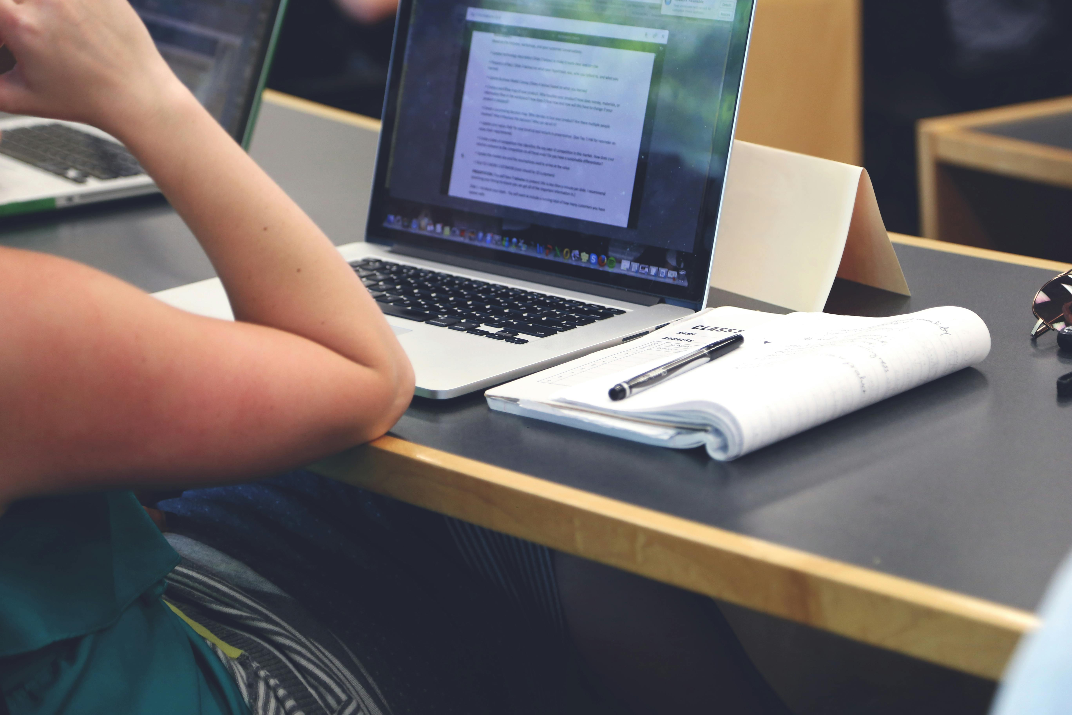
Toivotamme
onnea ja menestystä!

